Slide 1
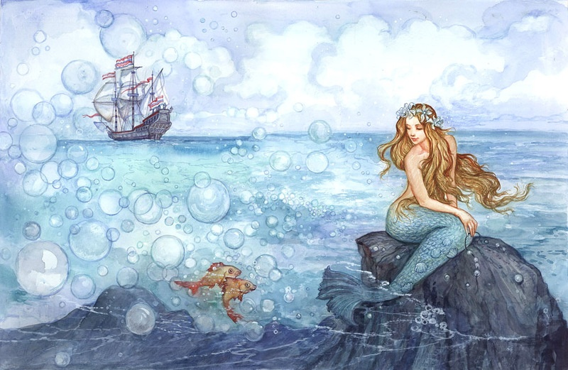
Литературная игра «Умники и умницы»(по сказкам Х.К.Андерсена)

Slide 2
Отгадайте, о каких сказках Андерсена говорится:

Slide 3
Вы ждете ,когда же я сказку начну? Ну что ж, мы отправимся с вами в страну, Где принц, королева живут и король, А у горошины –главная роль.

Slide 4
Небольшое королевство От родителей досталось, Соловей да куст в наследство. Беден он – какая жалость.

Slide 5
Кто только ни был ее женихом: И жаба , и жук, и крот; Но с ласточкой вдруг улетела она, Чтоб обрести свой народ.

Slide 6
Одиннадцать братьев любили ее, Любила их и она. Но мачеха злая сгубила их- Наслала проклятье она.

Slide 7
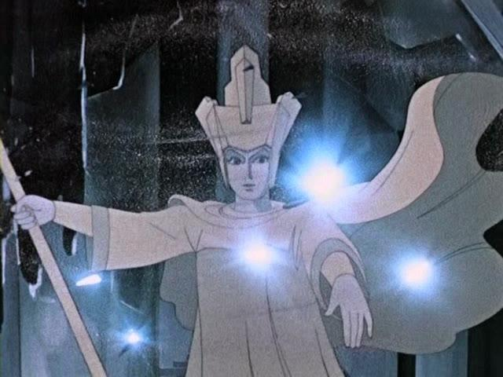
Конкурс красноречия «Моя любимая сказка Андерсена»

Slide 8
Конкурс грамотности: вставить буквы в слова.
1 Г.. Р.. ШИНА
2 СКА..КА
3 С..Л..ВЕЙ
4СТРУЧ..К
5 ОДИ….АДЦАТЬ

Slide 9
Сказки Х.К. Андерсена
« Дюймовочка»
«Дикие лебеди»
«Принцесса на горошине»
«Огниво»
«Стойкий оловянный солдатик»
«Снежная королева»
«Свинопас»
«Русалочка»

Slide 10
«Каждый ,кто прикасается к сказке , становится немножко волшебником и немножко поэтом.»
Е.Басовская

